Slide 1
Elame kauem – kas ka tervemini ja õnnelikumalt?
Kai Saks
Tartu Ülikool
Geriaatria dotsent

Slide 2
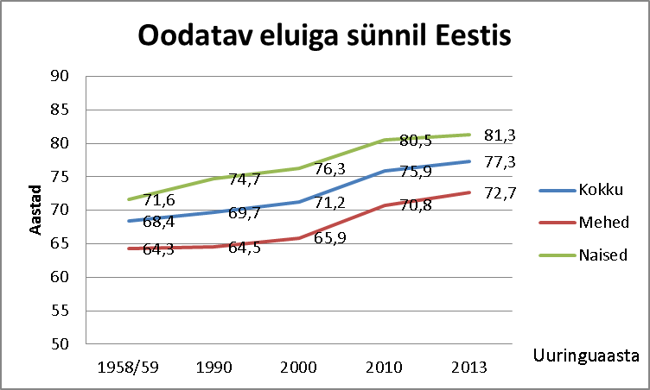
Kas elame kauem ?
Alates 1900. aastast on keskmine eluiga tõusnud kiiremini kui kogu eelmise 200 sajandi jooksul: 50-eluaastalt kuni 80-eluaastani, 3 kuud aastas
WHO 2014
Eesti Statistikaamet

Slide 3
Tervena elatud oodatav eluiga Euroopas ja Eestis
Tervena elatud oodatav eluiga http://ec.europa.eu/health/indicators/echi/list/echi_40.html#main?KeepThis=true&TB_iframe=true&height=450&width=920

Slide 4
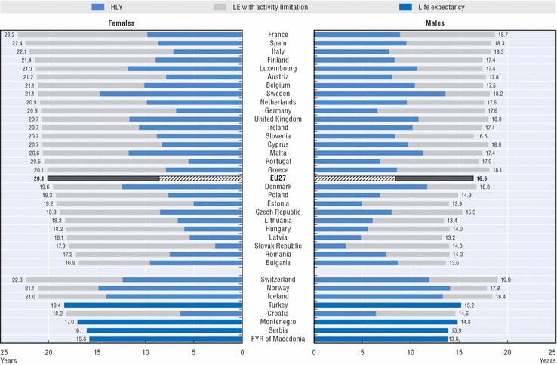
Oodatav eluiga Euroopa 65-aastastel inimestel 2008-2010 (tervena elatud aastad, toimetulekupiirangutega aastad)
Health at a Glance: Europe / 2012

Slide 5
Eesti Statistikaamet

Slide 6
Rahulolu eluga kogu täiskasvanud elanikkonnas ja eakatel (65-aastased ja vanemad) Euroopa Sotsiaaluuring 2012 ( Ainsaar, M. autori loaga).

Slide 7
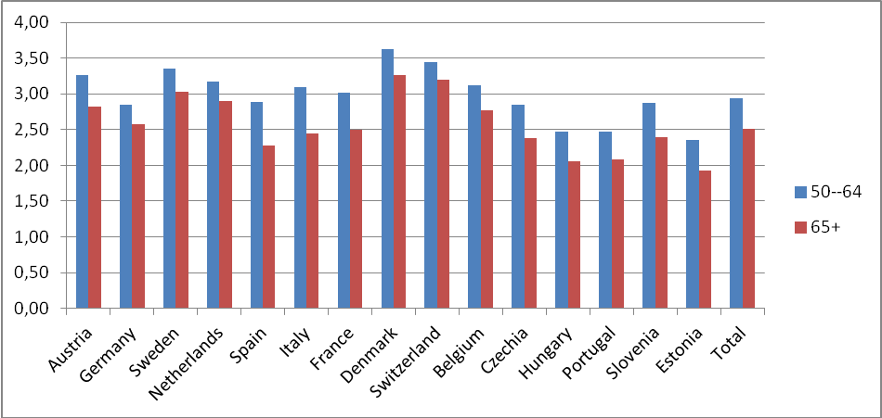
Subjektiivne tervisehinnang kesk- ja vanemas eas
SHARE 2010
K.Saks SHARE 30.11.2012

Slide 8
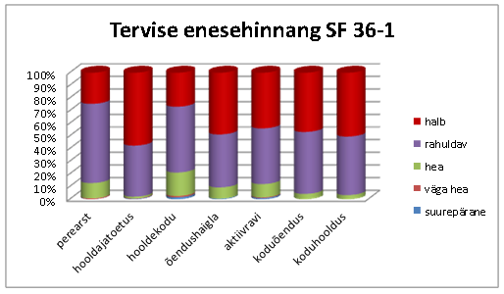
Tervise enesehinnang tervishoiu- või hoolekandeteenuseid saavatel eakatel (65+) inimestel TerVe EAKAS uuring 2013-2014

Slide 9
Subjektiivne elukvaliteet tervishoiu- või hoolekandeteenuseid saavatel inimestel : Kehaline tervis kokku TerVe EAKAS uuring 2013-2014

Slide 10
Subjektiivne elukvaliteet tervishoiu- või hoolekandeteenuseid saavatel inimestel : Vaimne tervis kokku TerVe EAKAS uuring 2013-2014

Slide 11
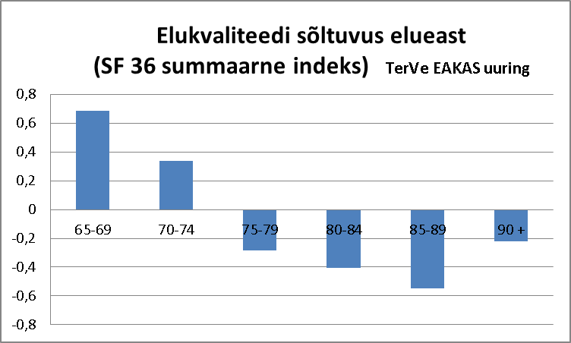
Subjektiivne elukvaliteet tervishoiu- või hoolekandeteenuseid saavatel inimestel: Summaarne SF 36 indeks vanuserühmade kaupa TerVe EAKAS uuring 2013-2014

Slide 12
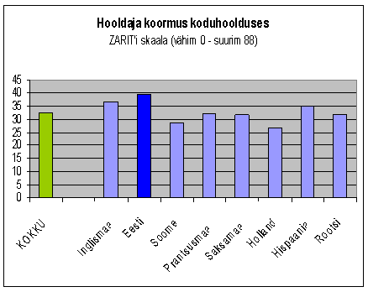
DEMENTSUSEGA INIMESED: elukvaliteet ja omaksehooldaja koormatus koduhoolduses
RTPC 2010-2013

Slide 13
Omastehooldus dementsusega inimestele (koduhooldus)
RTPC 2010-2013

Slide 14
Kuidas elada kauem, tervena ja õnnelikumalt?
Ilusale vanadusele rajatakse alus noores eas
Preventsioon on oluline ka vanadel ja haigetel!
Preventsiooni sihid sõltuvad vanusest ja tervisest - ISESEISEV ELU ja VÕIMALIKULT HEA ELUKVALITEET on olulisimad sihid habrastel eakatel inimestel

Slide 15
Tervisedenduse eesmärgid tervetel ja haigetel/habrastel eakatel
Eakas inimene
heade kehaliste
ja vaimsete
reservidega
Füsioloogilise vananemise
aeglustamine
Haiguste ja puuete ennetamine
Hea võimekuse säilitamine
Eluea pikendamine
Habras
eakas inimene
Haiguste ja puude süvenemise
aeglustamine
Iseseisva toimetuleku säilitamine
Elukvaliteedi säilitamine

Slide 16
Preventsioon vanemas eas
Terviseedenduse tavameetmed
Tervise- ja toimetulekuprobleemide aktiivne skriinimine: nägemine, kuulmine, hüpertensioon, pahaloomulised kasvajad, depressioon, dementsus, alatoitumine, kukkumised, pidamatus, uni, valu, hambad, ravimite väärkasutus, toimetulek igapäevaeluga, tugivõrgustik
Haiguste täpne diagnostika ja ravi, ravimikasutus
Hapruse (fraility) ja toimetulekuhäirete ennetamine
Rehabilitatsioon: kehaline, emotsionaalne, sotsiaalne
Abivahendite kasutamine
Sotsiaalse tugivõrgustiku kaasamine
Omastehooldajate toetamine
Toetavate teenuste kättesaadavus

Slide 17
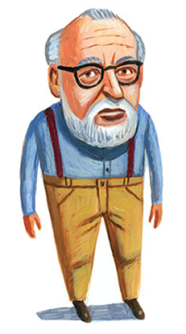
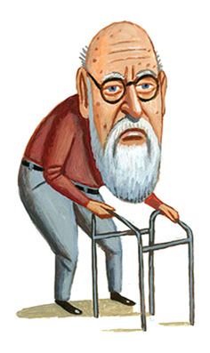
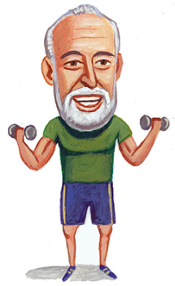
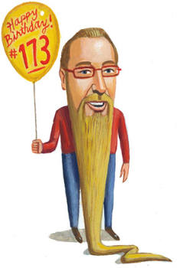
Inimese eluea edasise muutuse prognoosid 4 stsenaariumi (Joel Garreau’st lähtudes)
A: VÄIKESED MUUTUSED
B: PIKK JA KEHV ELU
C: ELA JA SÄRA KAUA
D: SUREMATUS

Slide 18
Mida saame ja peame tegema kohe praegu?
Kehaline ja vaimne aktiivsus – erineva võimekusega ja vajadustega inimestele, grupis ja individuaalselt.
Eakate regulaarsed igakülgsed läbivaatused (perearst, pereõde).
Spetsiifilised programmid kindlale sihtrühmale – kukkumine, inkontinents, unehäired, mäluhäired jt.
Ohutuse tagamine – keskkonna kohandamine, hädanuputeenus, väärkohtlemise ennetamine ja avastamine.
Geriaatria õpetamine arstidele!! Geriaatrilise eriarstiabi pakkumine.
Õigeaegne suunamine õigetele tugiteenustele, teenuste kättesaadavus (sõltumata laste-lastelaste olemasolust).

Slide 19
Miks see kõik juba nii ei ole?
Põlvkondade huvide vastandamine
Teadmiste vähesus
Tervishoiu- ja hoolekandesektori lahutatus
Rahanappusega põhjendamine
Perekonnaseaduse „suunatud“ tõlgendamine
Otsustajate isiklikud seisukohad
Kui raha on vähe, siis pole vaja seda raisata – juurdepääs kõige kallimatele teenustele on kõigile kättesaadav, odavamatele teenustele mitte …

Slide 20
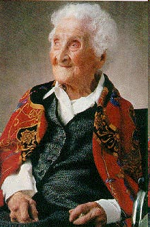
Jeanne Calment 1875-1997
122. sünnipäeval
21. 02.1997
.

